Slide 1
Alur pendaftaran BPJS
Pendaftaran faskes (HFIS)
Pendaftaran menjadi peserta BPJS-K
Pendaftaran pasien BPJS-K

Slide 2
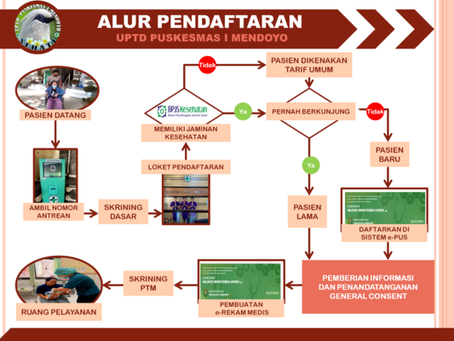
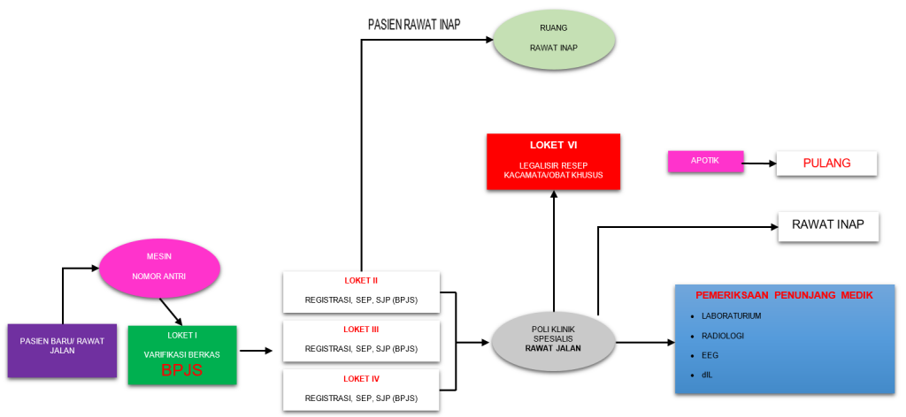
Pendaftaran pasien dengan asuransi BPJS https://rsudam.lampungprov.go.id/detail-post/alur-administrasi-pasien-jkn-bpjs https://pusk1mendoyo.jembranakab.go.id/konten/alur-pendaftaran-pasien
Rujukan

Slide 3
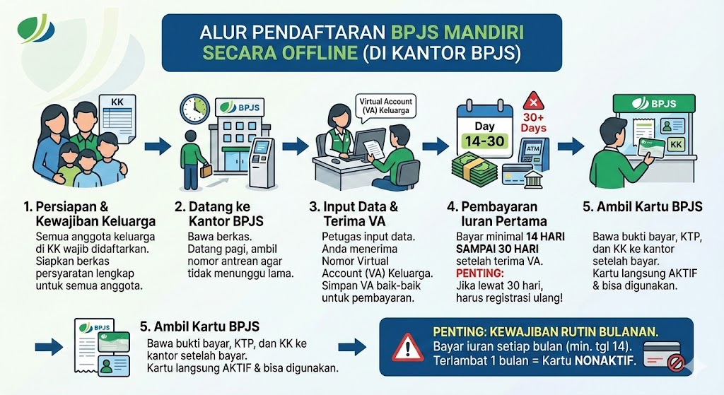
Pendaftaran peserta baru BPJS https://laporbpjs.com/syarat-daftar-peserta-bpjs-kesehatan-mandiri/

Slide 4
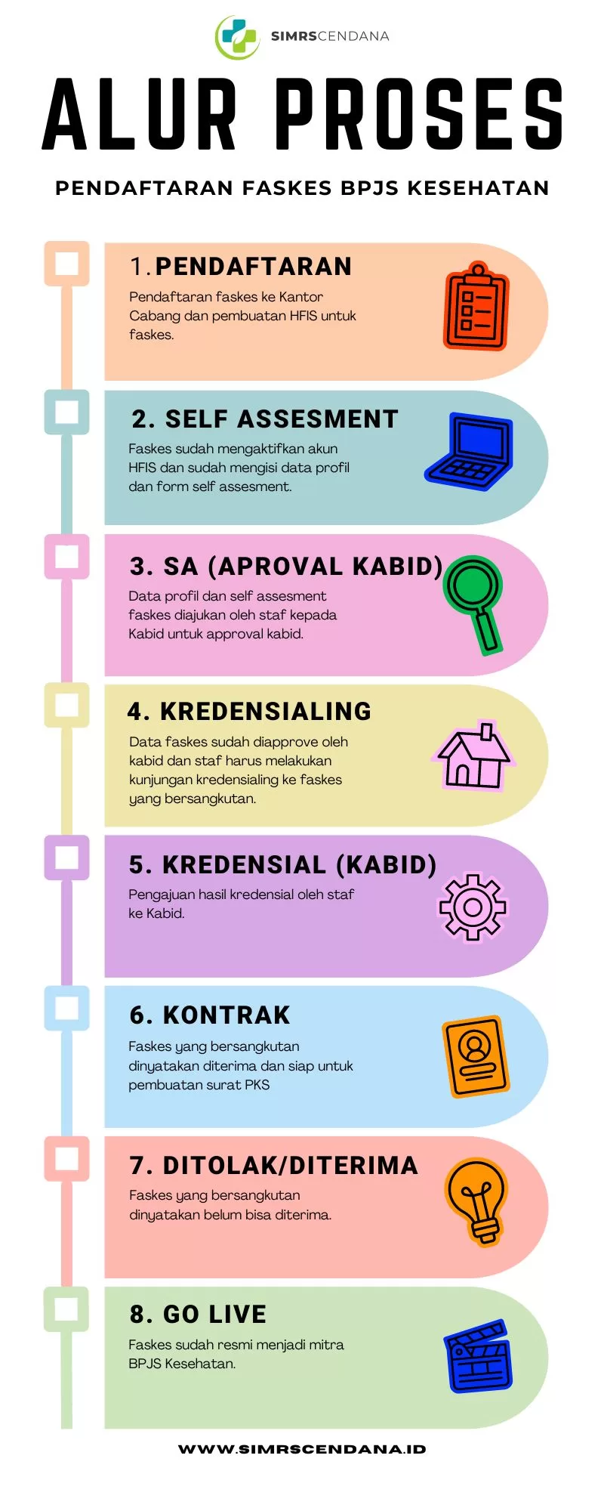
Pendaftaran faskes https://simrscendana.id/bpjs-kesehatan/

Slide 5
Info seputar OpenIMIS
Basisdata openIMIS: https://openimis.atlassian.net/wiki/spaces/OP/pages/1445953560/openIMIS+Database+Design

Slide 6
